Slide 1
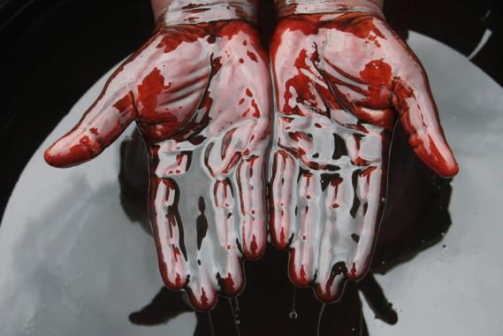
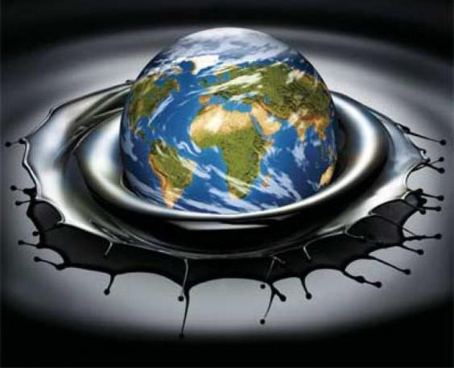
Нефть

Slide 2
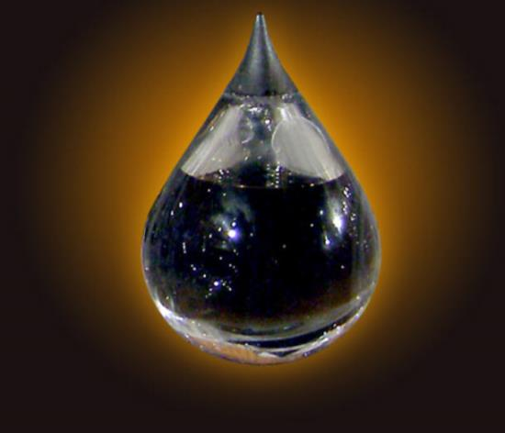
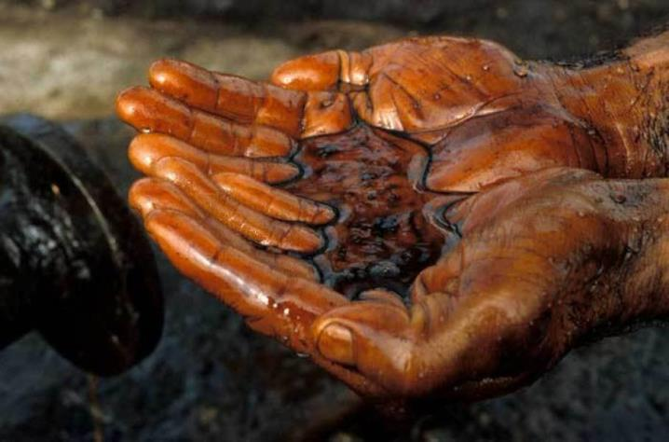
Общие сведения
Нефть — природная маслянистая горючая жидкость со специфическим запахом, состоящая в основном из сложной смеси углеводородов различной молекулярной массы и некоторых других химических соединений

Slide 3
Общие сведения
Цвет нефти варьирует в буро-коричневых тонах, иногда она бывает чисто чёрного цвета, изредка встречается нефть светлая жёлто-зелёного цвета и даже бесцветная, а также насыщенно-зелёная нефть. Имеет специфический запах, также варьирующий от легкого приятного до тяжелого и очень неприятного

Slide 4
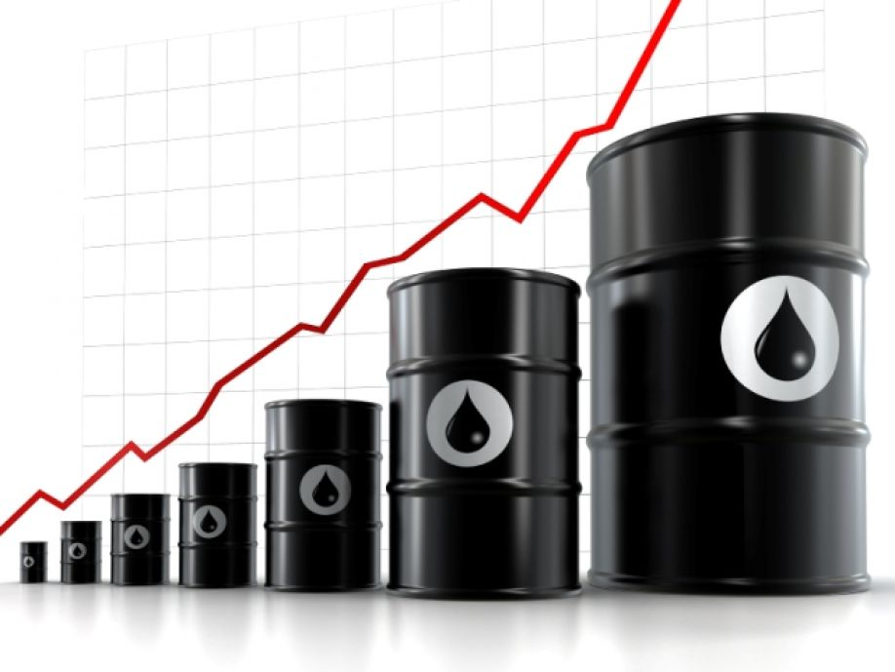
Общие сведения
На протяжении XX века и в XXI веке нефть является одним из важнейших для человечества полезных ископаемых

Slide 5
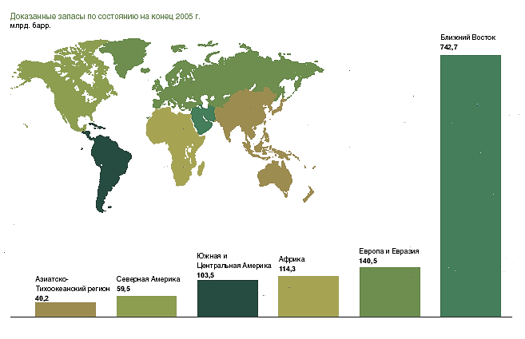
Мировые запасы
Доказанные общемировые запасы нефти, согласно данным управления энергетической информации США, сейчас составляют около 1300 млрд баррелей

Slide 6
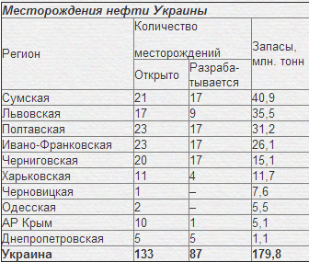
Запасы в Украине
Украинская нефтедобывающая промышленность находится сейчас в тяжелом положении. У государства нет средств не то что на разработку новых месторождений, но и на поддержание стабильной добычи на старых

Slide 7
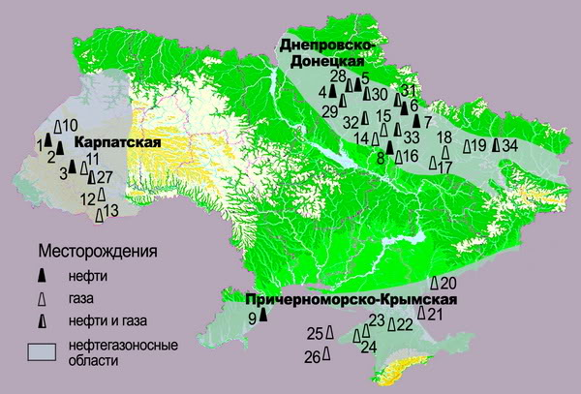
Запасы в Украине
Днепровско-Донецкий нефтегазоносный регион сформировался на Левобережье Украины, где в Сумской, Полтавской, Черниговской и Харьковской областях разведаны и эксплуатируются месторождения высококачественной нефти. Нефтегазодобывающие управления функционируют в Сумской, Черниговской и Полтавской областях

Slide 8
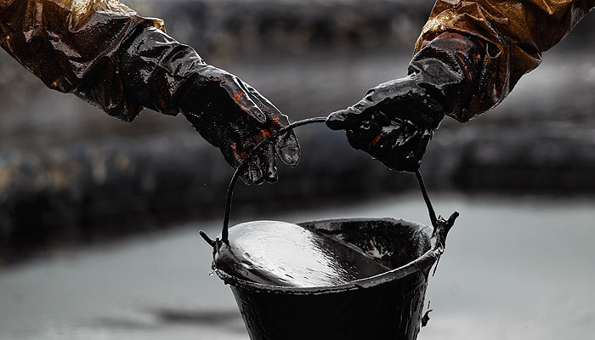
Свойства
При понижении температуры часть компонентов нефти становятся более вязкими и малоподвижными, растворенные углеводороды могут выделятся в виде кристаллов. Это весьма осложняет товарно-транспортные операции и эксплуатацию нефти при низких температурах. Эту температуру называют температурой застывания

Slide 9
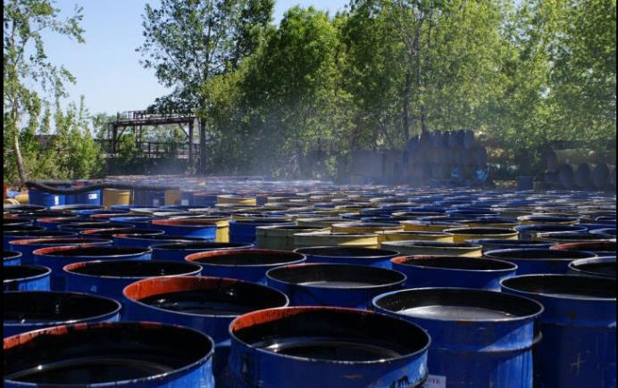
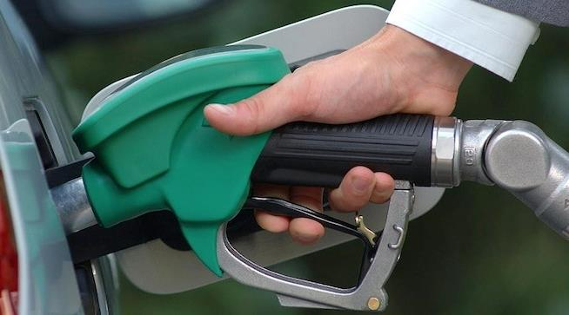
Переработка
Цель нефтепереработки — производство нефтепродуктов, прежде всего различных видов топлива (автомобильного, авиационного, котельного и т. д.) и сырья для последующей химической переработки

Slide 10
Переработка
Переработка
Первичная
Вторичная
Первичные процессы переработки не предполагают химических изменений нефти и представляют собой ее физическое разделение на фракции
Целью вторичных процессов является увеличение количества производимых моторных топлив, они связаны с химической модификацией молекул углеводородов, входящих в состав нефти, как правило, с их преобразованием в более удобные для окисления формы

Slide 11
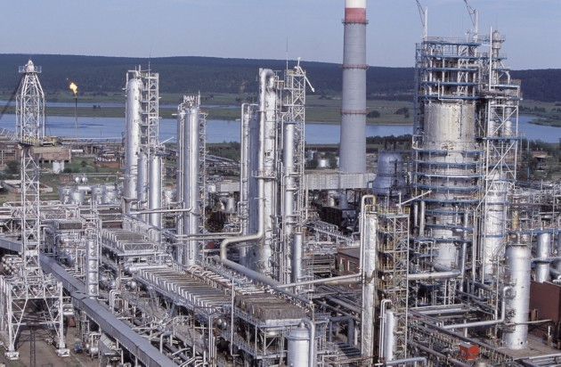
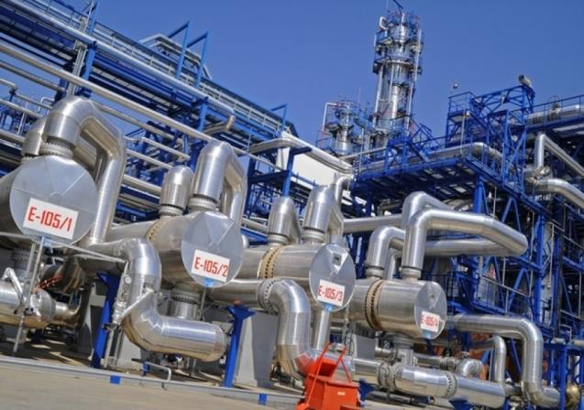
Переработка
Вторичные процессы:
Каталитический риформинг — каталитическая ароматизация нефтепродуктов. Полученный продукт (риформат) используется как компонент для производства автобензинов и как сырье для извлечения ароматических углеводородов.
Гидроочистка — процесс химического превращения веществ под воздействием водорода при высоком давлении и температуре. Наиболее распространённый процесс нефтепереработки.

Slide 12
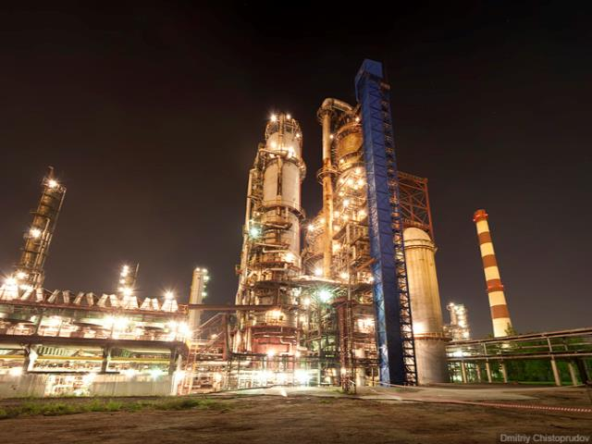
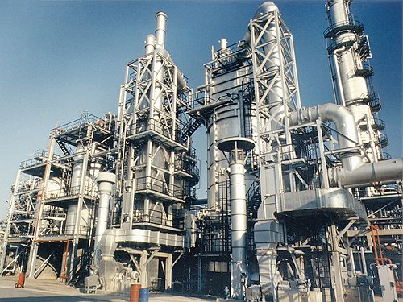
Переработка
Каталитический крекинг — процесс термокаталитической переработки нефтяных фракций с целью получения компонента высокооктанового бензина и непредельных жирных газов. Остаток крекинга является компонентом мазута
Гидрокрекинг — процесс расщепления молекул углеводородов в избытке водорода. Основными продуктами гидрокрекинга являются дизельное топливо и бензин гидрокрекинга (компонент автобензина).

Slide 13
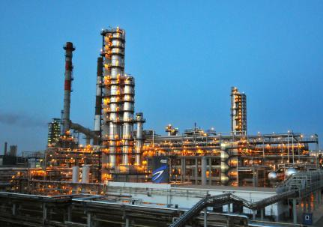
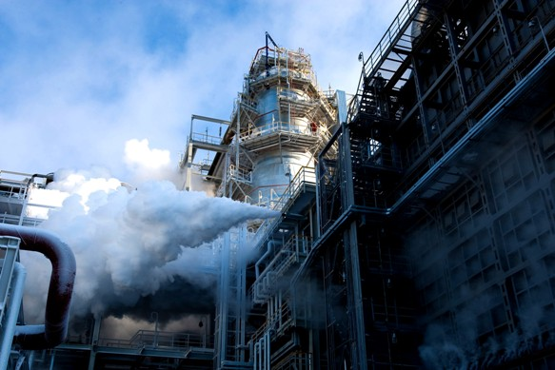
Переработка
Коксование — процесс получения нефтяного кокса из тяжелых фракций и остатков вторичных процессов.
Изомеризация — процесс получения изоуглеводородов из углеводородов нормального строения.
Алкилирование — введение алкила в молекулу органического соединения.

Slide 14
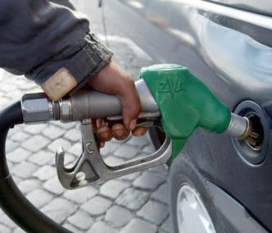
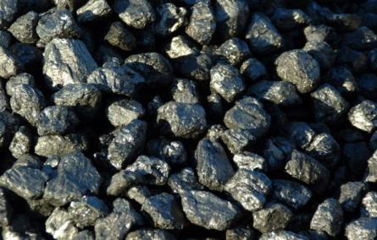
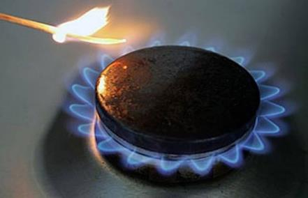
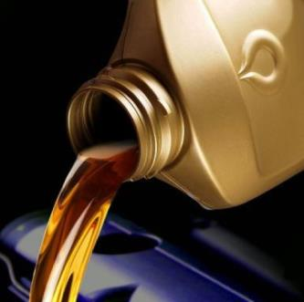
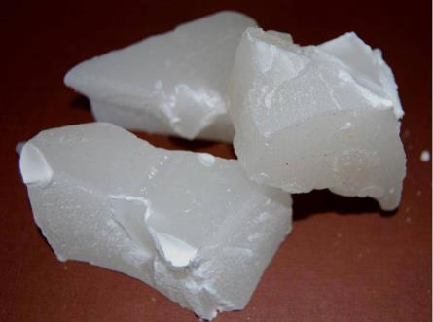
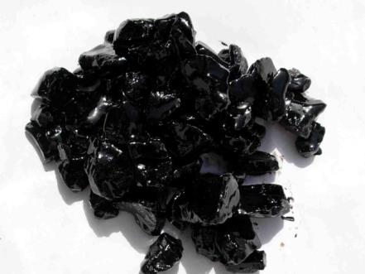
Применение
В настоящее время из нефти получают тысячи продуктов. Эти продукты включают горючие газы, бензин, растворители, керосин, газойль, бытовое топливо, широкий состав смазочных масел, мазут, дорожный битум и асфальт; сюда относятся также парафин, вазелин, медицинские и различные инсектицидные масла

Slide 15



Применение
Масла из нефти используются как мази и кремы, а также в производстве взрывчатых веществ, медикаментов, чистящих средств

Slide 16

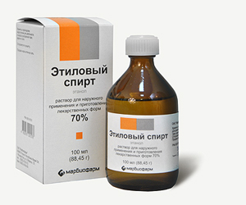
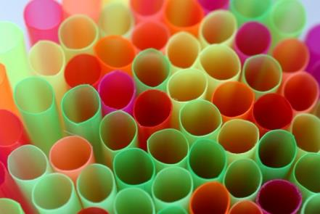
Применение
Однако в последние годы продукты переработки нефти все шире используются как сырье для химической промышленности. Около 8% добываемой нефти потребляются в качестве сырья для современной химии. Например, этиловый спирт применяется примерно в 150 отраслях производства. В химической промышленности применяются формальдегид (HCHO), пластмассы, синтетические волокна, синтетический каучук, аммиак, этиловый спирт и т.д.

Slide 17
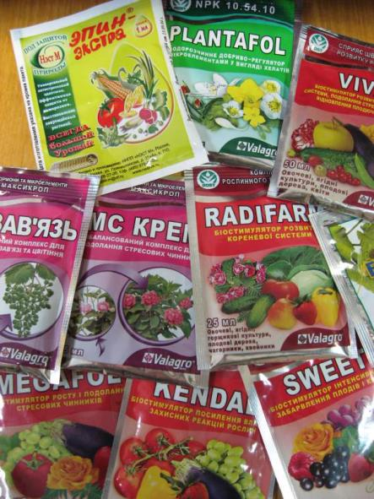
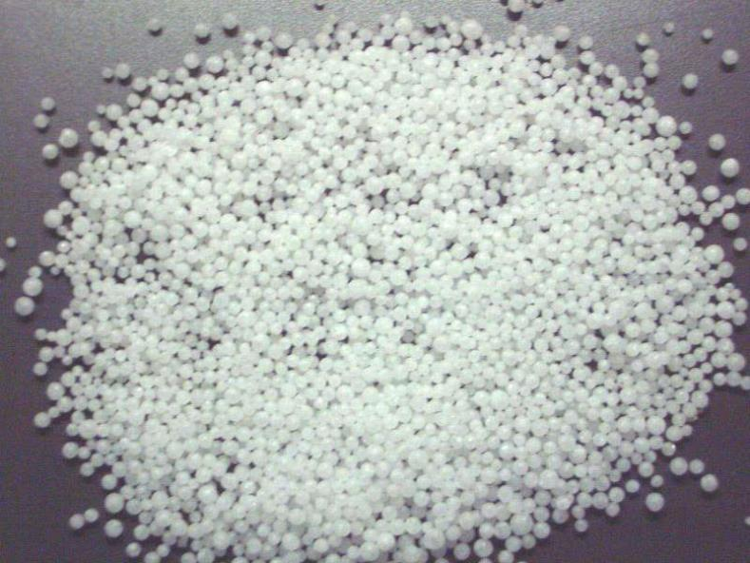
Применение
Продукты переработки нефти применяются и в сельском хозяйстве. Здесь используются стимуляторы роста, протравители семян, ядохимикаты, азотные удобрения, мочевина, пленки для парников и т.д.

Slide 18
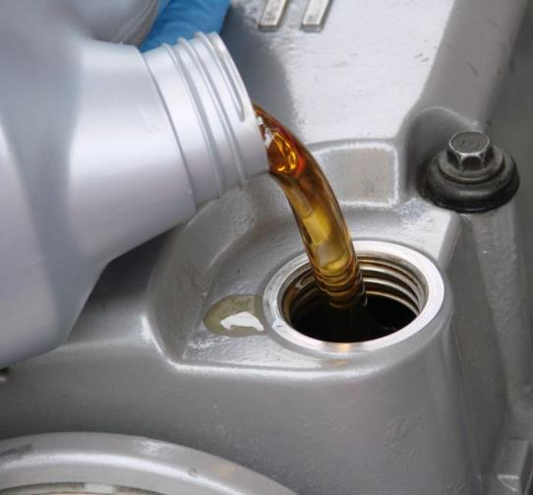
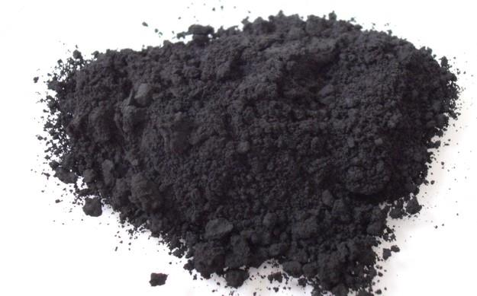
Применение
В машиностроении и металлургии применяются универсальные клеи, детали и части аппаратов из пластмасс, смазочные масла и др. Широкое применение нашел нефтяной кокс, как анодная масса при электровыплавке. Прессованная сажа идет на огнестойкие обкладки в печах

Slide 19
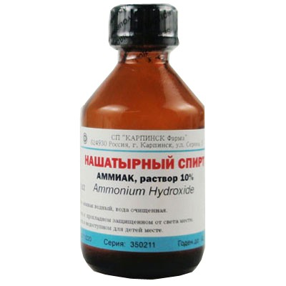

Применение
В пищевой промышленности применяются полиэтиленовые упаковки, пищевые кислоты, консервирующие средства, парафин, производятся белково-витаминные концентраты, исходным сырьем, для которых служат метиловый и этиловый спирты и метан
В фармацевтической и парфюмерной промышленности из производных переработки нефти изготовляют нашатырный спирт, хлороформ, формалин, аспирин, вазелин и др. Производные нефтесинтеза находят широкое применение и в деревообрабатывающей, текстильной, кожевенно-обувной и строительной промышленности

